Slide 2
Всього груп – 11 середня кількість дітей – 143

Slide 3
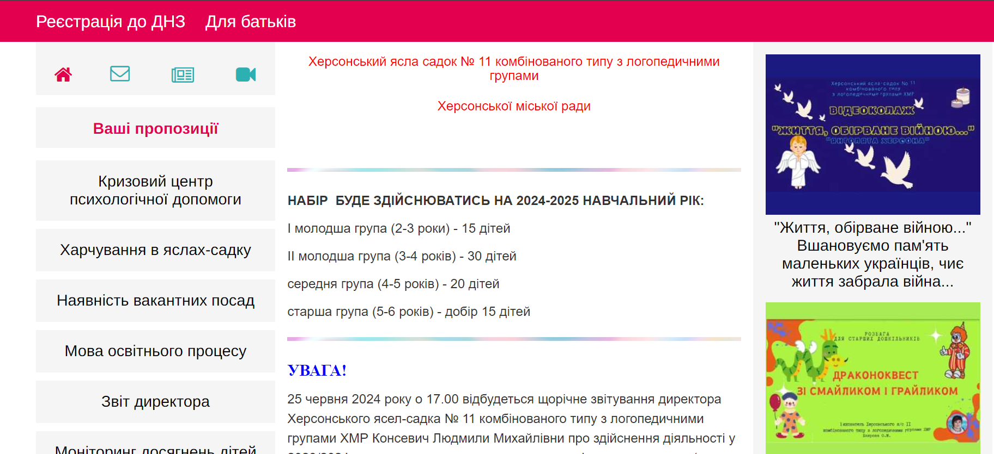
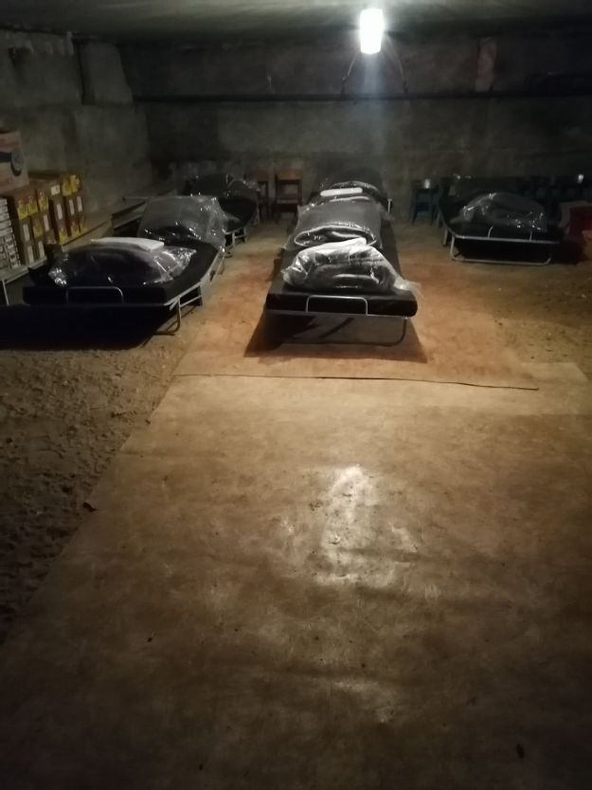
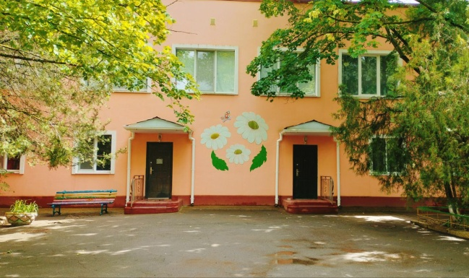
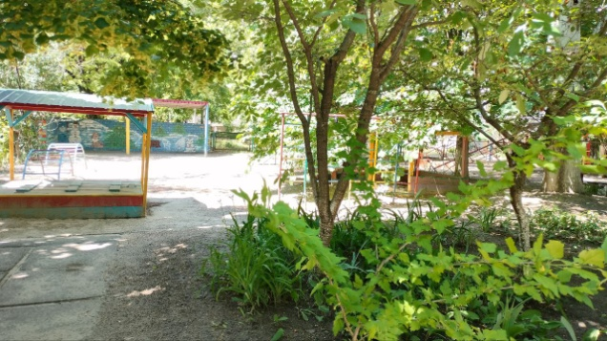
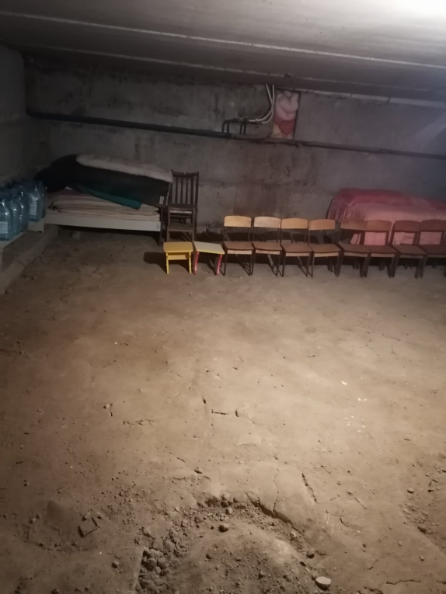
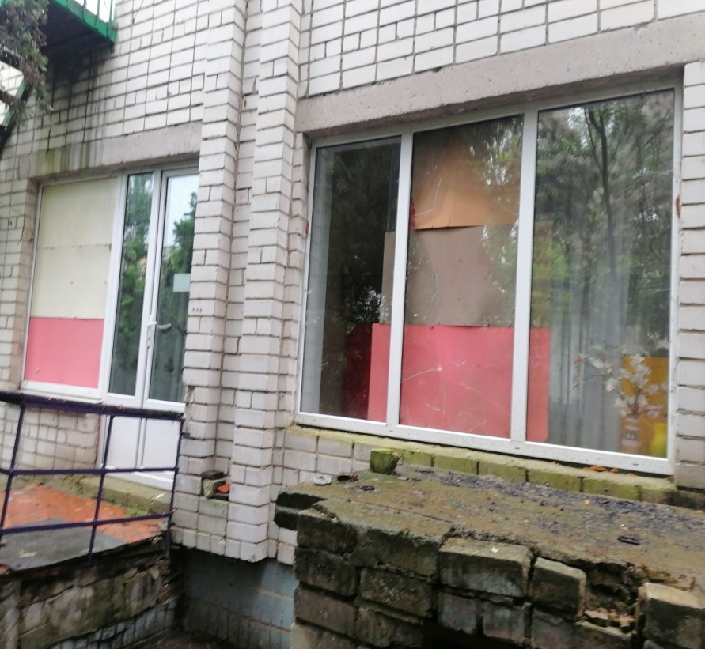
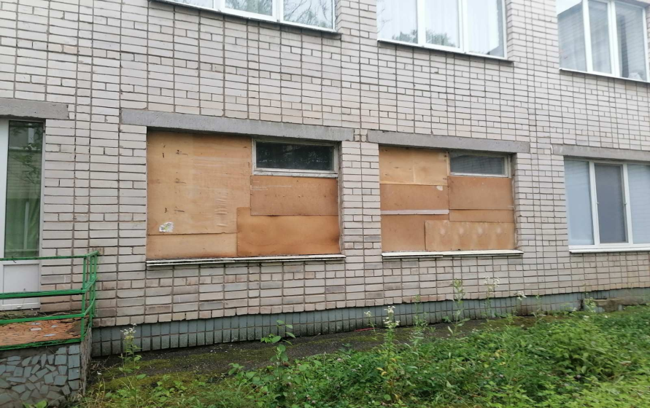
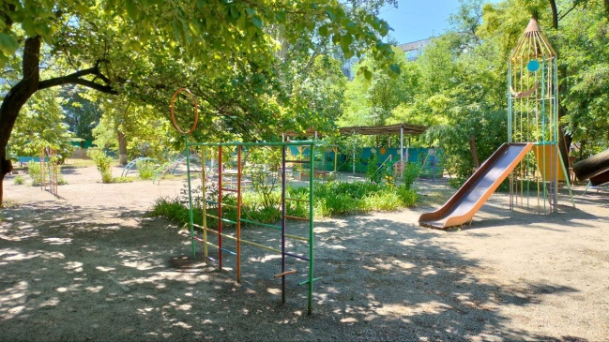
Освітнє середовище

Slide 4
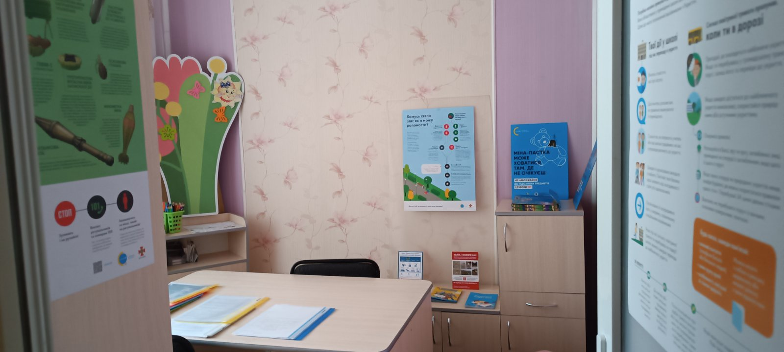
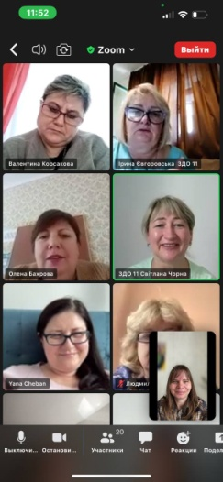
Безпека життєдіяльності
Консультаційний
пункт

Slide 5
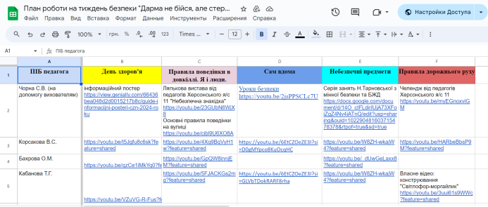
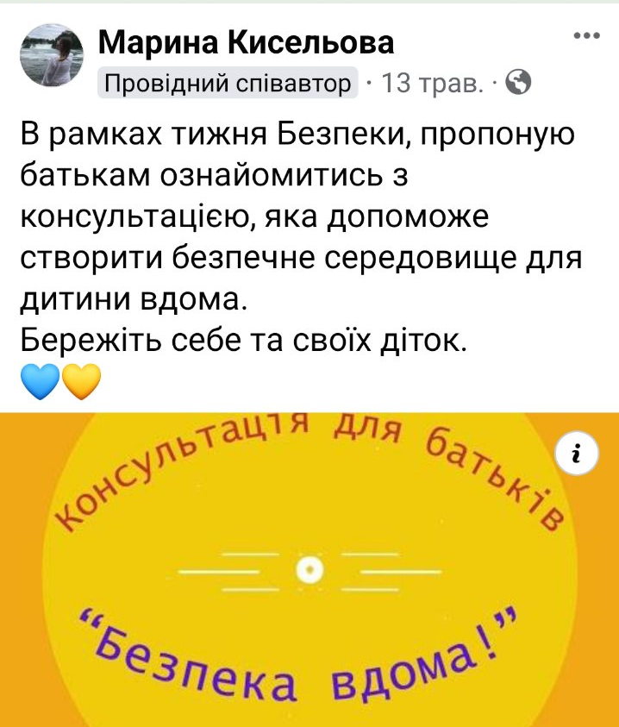
Безпека життєдіяльності

Slide 6
Контингент дітей
Всього | Дистанційне навчання | ІІ молодші | середні | старші
143 | 106 | 35 | 40 | 68
У 2024 році до школи йде 68% здобувачів освіти старших груп
Херсон | ТОТ (лівобережжя) | Міста України | За кордоном | Втрачений зв’язок
10 | 1 | 64 | 66 | 2

Slide 7
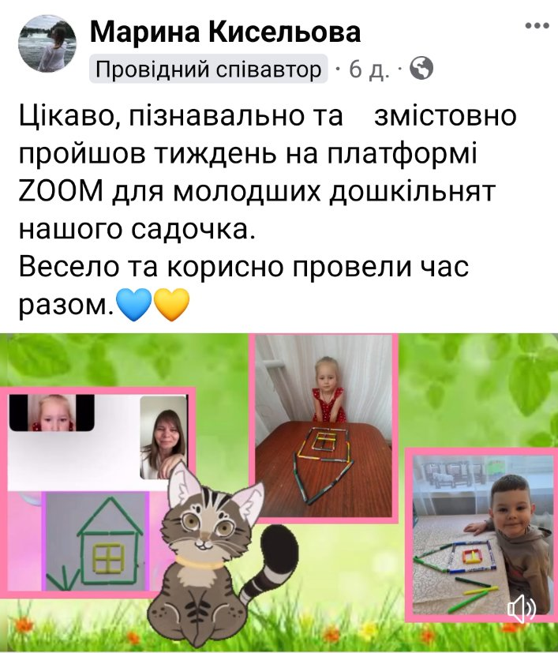
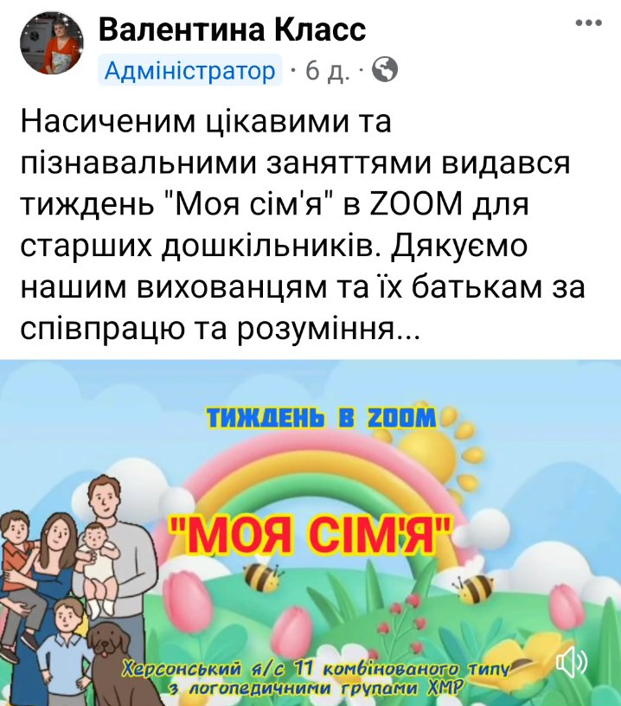

Slide 8
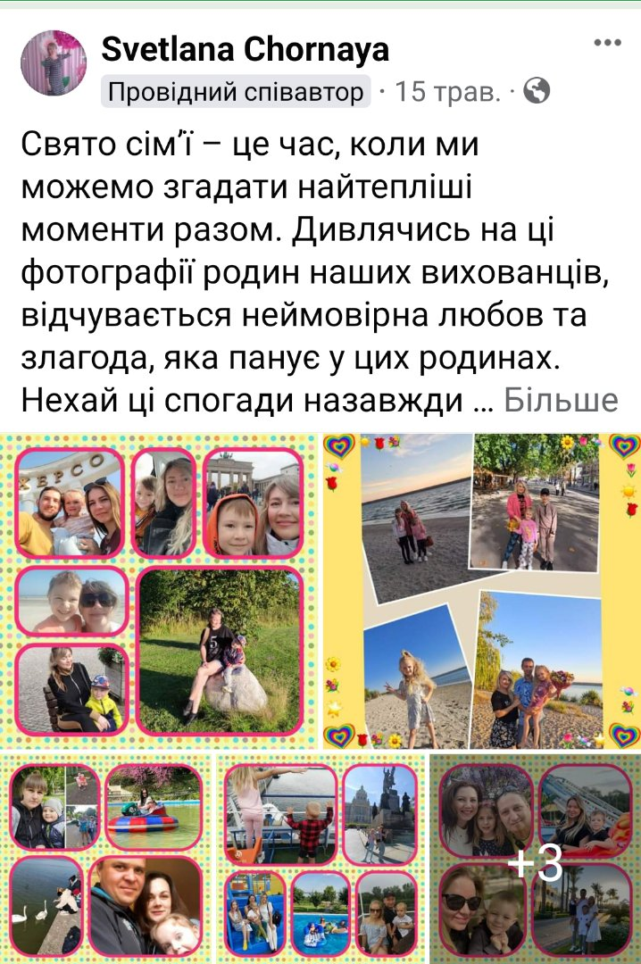
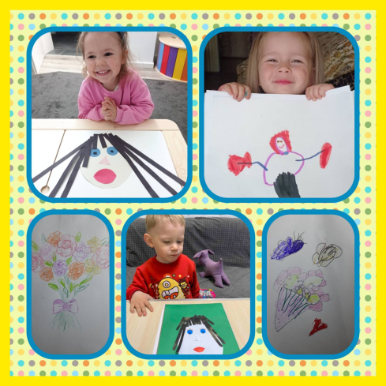
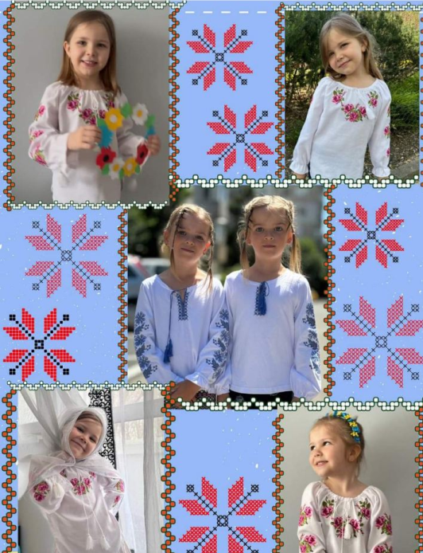
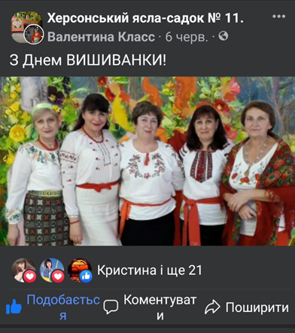
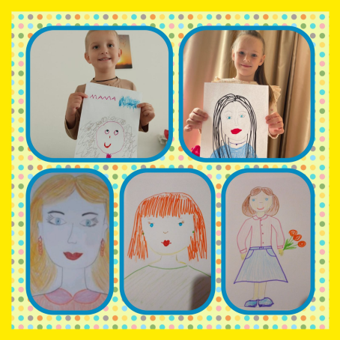
Тематичні дні

Slide 9
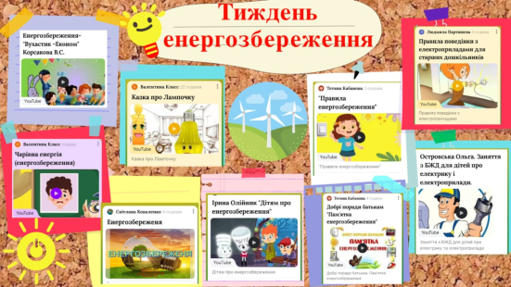
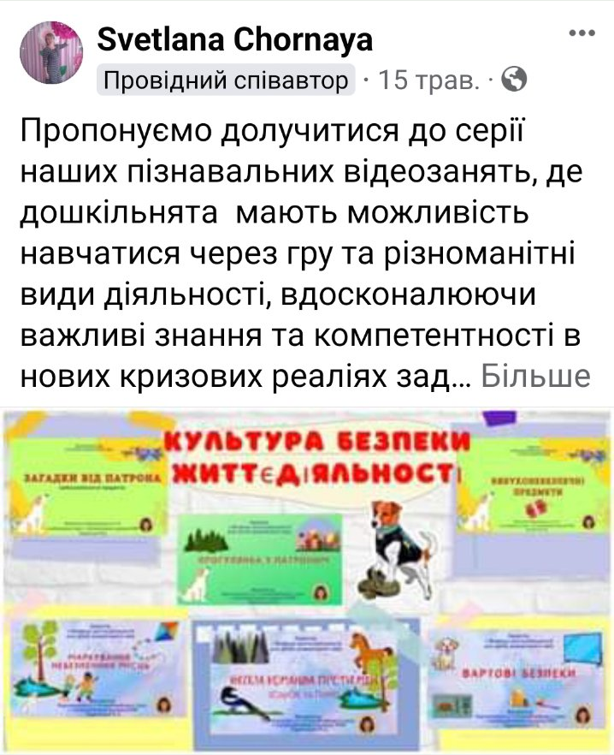
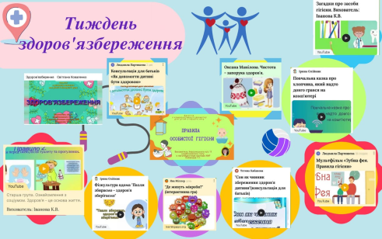
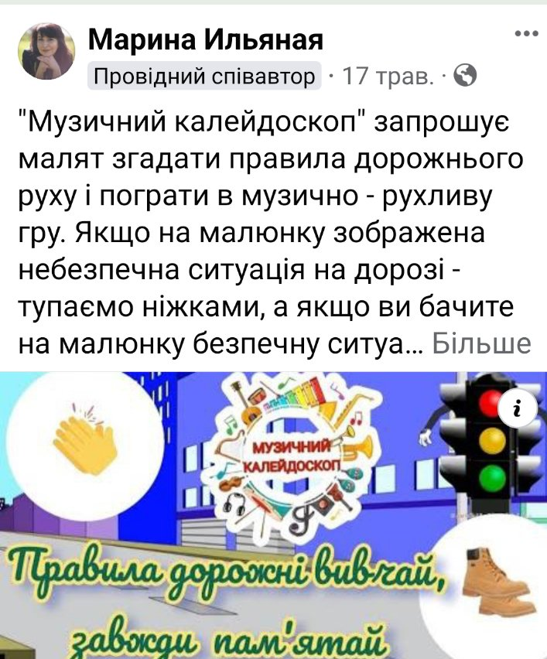
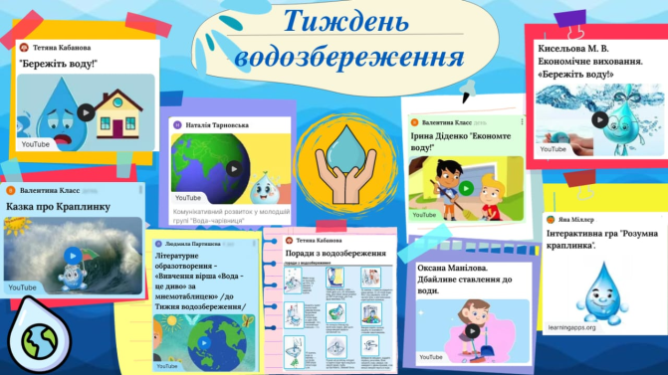
Тематичні тижні

Slide 10
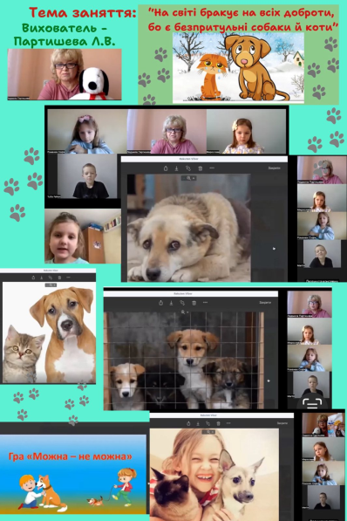
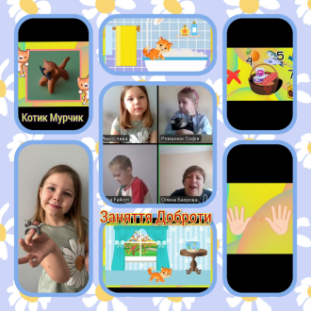
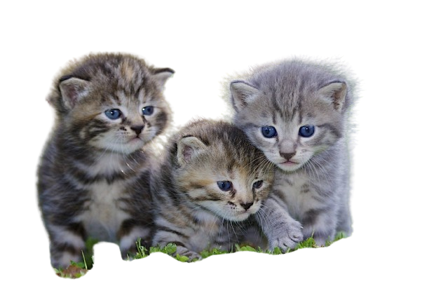

Slide 11
КІЛЬКІСТЬ ПРАЦІВНИКІВ

Slide 12
Кваліфікаційні категорії

Slide 13
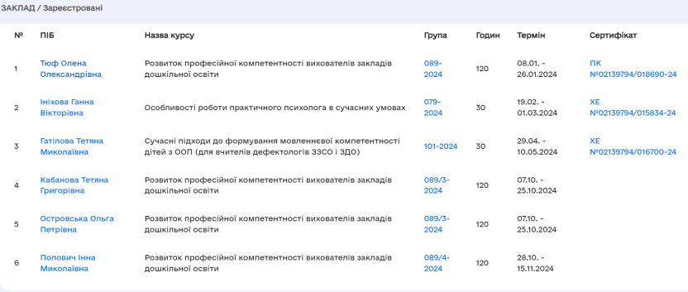
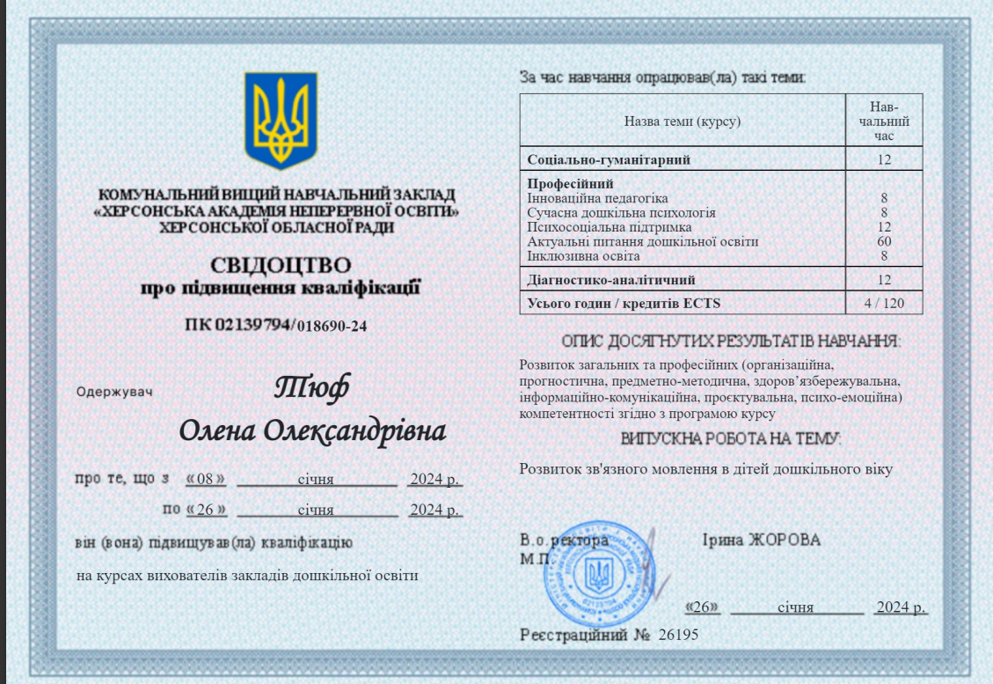
Планформа реєстрації КНВЗ “ХАНО”

Slide 14
№ | ПІБ | Висновки попередньої атестації, рік | Результат атестації
1. | Бахрова Олена Миколаївна | Відповідає 10 тарифному розряду, 2019 | Присвоєно кваліфікаційну категорію «спеціаліст ІІ категорії»
2. | Корсакова Валентина Сергіївна | Відповідає 10 тарифному розряду, 2019 | Присвоєно кваліфікаційну категорію «спеціаліст ІІ категорії»
3. | Діденко Ірина Юріївна | Відповідає 10 тарифному розряду, 2019 | Присвоєно кваліфікаційну категорію «спеціаліст ІІ категорії»
4. | Коваленко Світлана Миколаївна | Відповідає 10 тарифному розряду, 2002 | Присвоєно кваліфікаційну категорію «спеціаліст ІІ категорії»
5. | Іванова Катерина В’ячеславівна | Присвоєно кваліфікаційну категорію «спеціаліст ІІ категорії», 2018 р | Присвоєно кваліфікаційну категорію «спеціаліст І категорії»
6. | Джусан Олена Анатоліївна | Відповідає раніше присвоєній кваліфікаційній категорії «спеціаліст», та присвоєно педагогічне звання «вихователь- методист» 2018 р. | Присвоєно кваліфікаційну категорію «спеціаліст І категорії» і підтверджено раніше присвоєне педагогічне звання «Вихователь-методист»
7. | Тарновська Наталія Дмитрівна | Присвоєно кваліфікаційну категорію «спеціаліст І категорії», 2019 р. | Присвоєно кваліфікаційну категорію «спеціаліст вищої категорії»
Атестація
№ | ПІБ | Висновки попередньої атестації, рік | Результат атестації
8. | Чорна Світлана Валеріївна | Відповідає раніше присвоєній кваліфікаційній категорії «спеціаліст І категорії» 2019 р. | Присвоєно кваліфікаційну категорію «спеціаліст вищої категорії»
9. | Смольянова Олена Миколаївна | Відповідає раніше присвоєні кваліфікаційній категорії «спеціаліст вищої категорії» та присвоєно педагогічне звання «старший учитель» 2018 р. | Підтверджено раніше присвоєну кваліфікаційну категорію «спеціаліст вищої категорії» та присвоєно педагогічне звання «Вчитель-методист»
10. | Ільяна Марина Валентинівна | Присвоєно кваліфікаційну категорію «спеціаліст вищої категорії», 2019 р. | Підтверджено раніше присвоєну кваліфікаційну категорію «спеціаліст вищої категорії» та присвоєно педагогічне звання «Вихователь-методист»
11. | Кисельова Марина Василівна | Присвоєно кваліфікаційну категорію «спеціаліст вищої категорії», 2019 р. | Підтверджено раніше присвоєну кваліфікаційну категорію «спеціаліст вищої категорії» та присвоєно педагогічне звання «Вихователь-методист»
12. | Тюф Олена Олександрівна | Присвоєно кваліфікаційну категорію «спеціаліст І категорії», 2018 р. | Не атестована – призупиння трудового договору

Slide 15
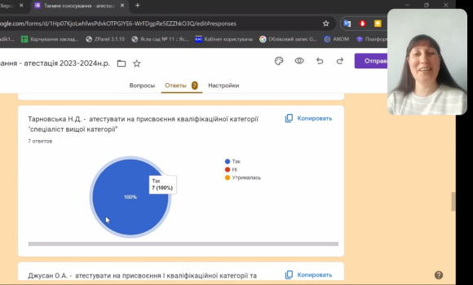
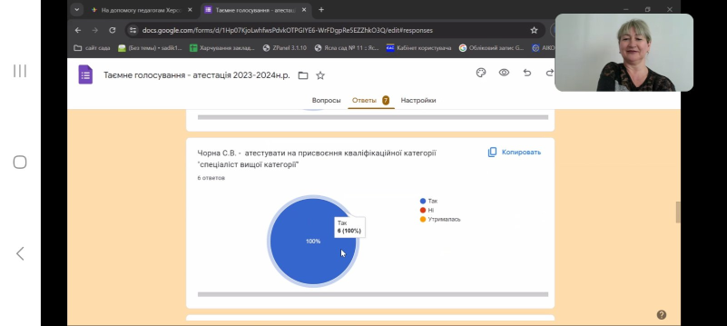
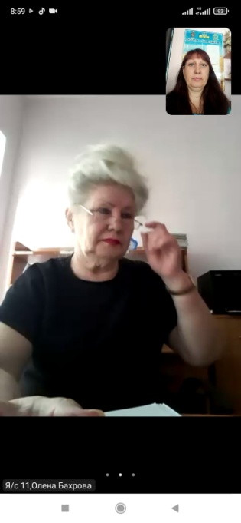
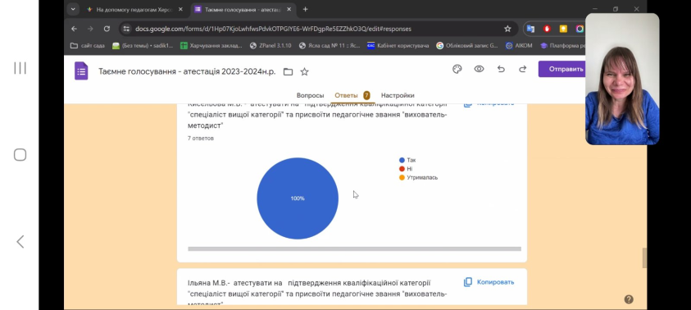
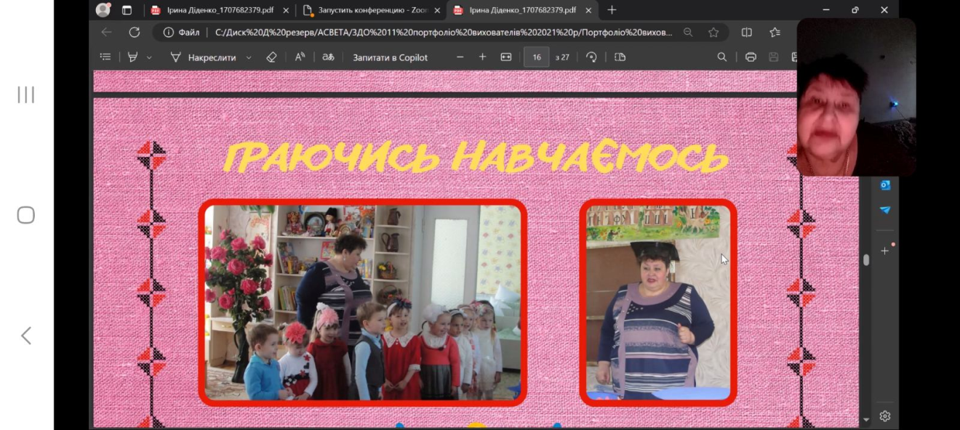
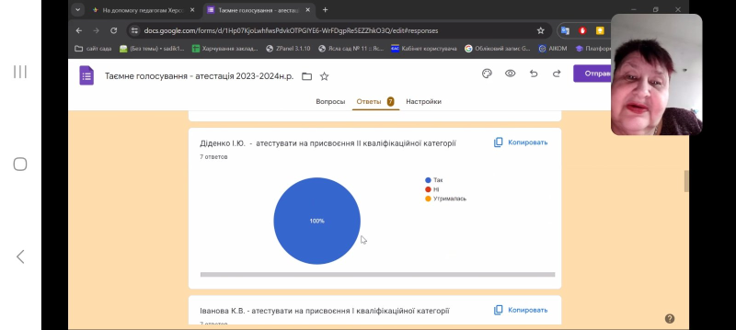
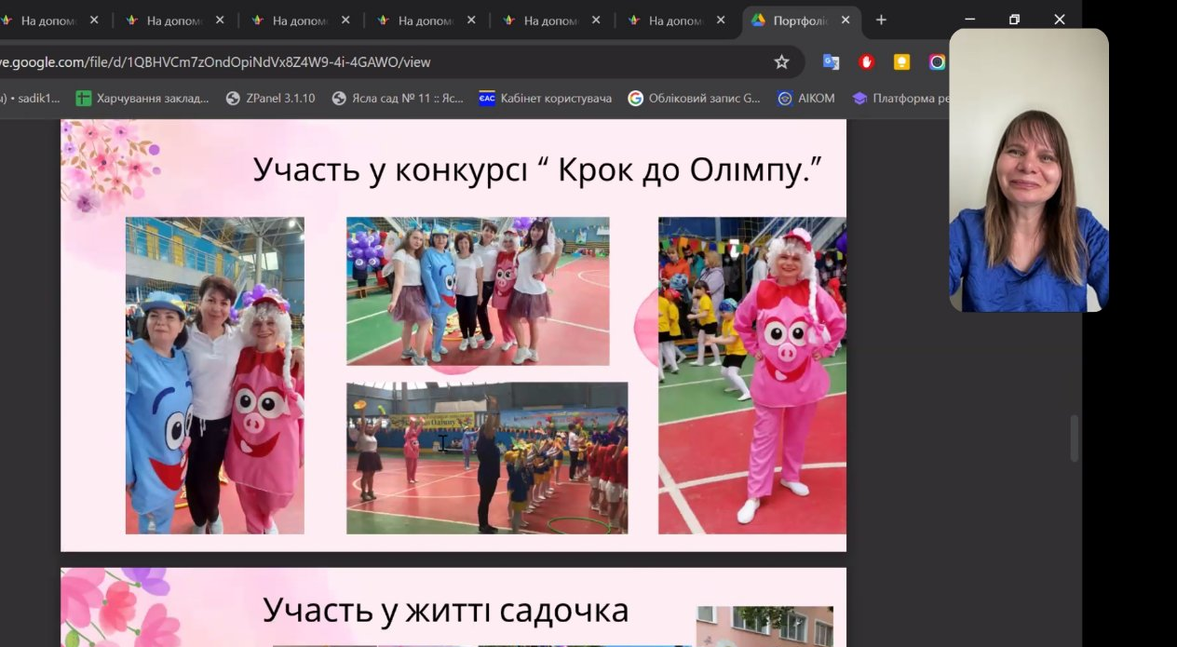
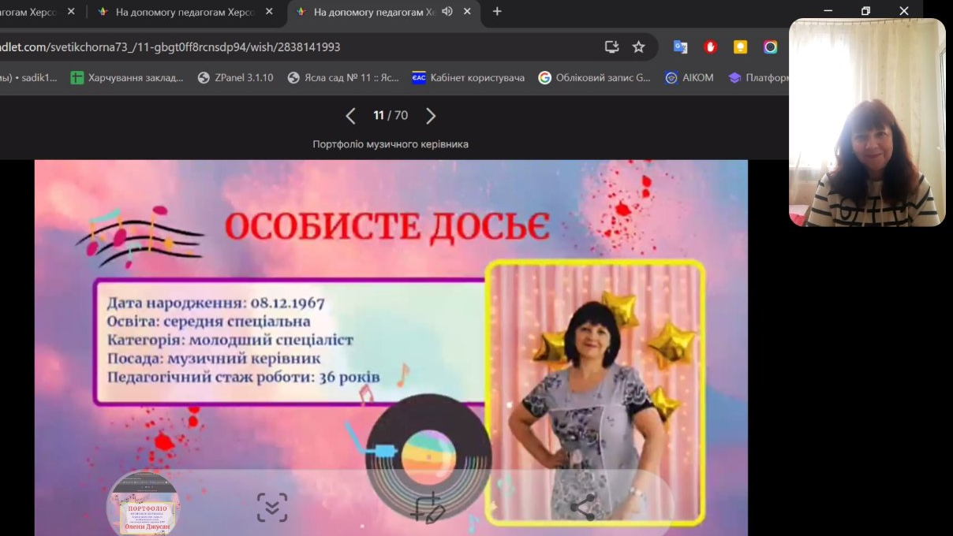
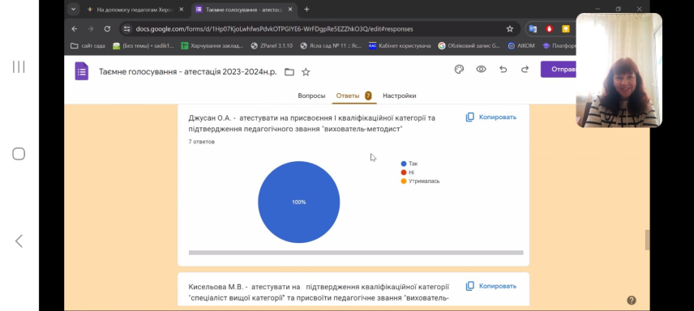

Slide 16
https://docs.google.com/spreadsheets/d/1y-76KaJGZl8_F72-qOKTlFsYTe8P_G4zuWDtgFC7-Lg/edit#gid=1302379653

Slide 17
https://www.facebook.com/groups/7282563138538179

Slide 18
Дистанційна робота

Slide 19
Взаємодія з батьками
Синхронно
Асинхронно
40%
60%

Slide 20
Професійна майстерність педагогів
36 %
64 %

Slide 21
Результативність
Створено власних відеозанять | Проведено ZOOM занять | Створено дидактичних та інтерактивних ігор
1388 | 837 | 425

Slide 22
Підвищення професійного рівня

Slide 23
Яніна МІЛЛЄР - член Всеукраїнської асоціації педагогів дошкільної освіти
- «Інструменти для організації дистанційної освіти в освітніх закладах»; - «STREAM-освіта дошкільників: вивчаємо, моделюємо, запроваджуємо» - «Використання інтернет-сервісів в роботі педагогічних працівників закладів дошкільної освіти» - «Освітня мнемотехніка» - «Застосування Microsoft PowerPoint в освітній діяльності працівника ЗДО» - VІІ Всеукраїнська літня онлайн-школа «Освітні ініціативи» ХАНО

Slide 24
Результативність роботи практичного психолога – 108 консультацій, 38 відео діагностично-корекційної роботи
«Психологічна скринька» https://www.facebook.com/groups/333576346279961/?hoisted_section_header_type=recently_seen&multi_permalinks=435736899397238

Slide 25
Подолання освітніх втрат вчителями - логопедами

Slide 26
Музичні керівники
Школа професійного зростання
«Свята та розваги для дошкільнят на музичних заняттях у дистанційному форматі»; «Сучасні нетрадиційні форми музичного виховання»; Творча група «АРТ – терапевтичні техніки в освітньому процесі»; Методичний колоквіум «Музичне виховання дошкільнят влітку».

Slide 27
Разом до перемоги!!!

Slide 28
Разом до перемоги!!!

Slide 29
Управлінська діяльність
На даний час у ясла-садок зареєструвалось 12 дітей:
І і ІІ молодші групи – 9 дітей;
середня група – 1 дитина;
старша група – 2 дитини.
22 дитини залишаються ще на один навчальний рік у старших групах.
Працівники | Херсон | Міста України | За кордоном | На окупованій території | Призупинення трудового договора
Педагоги | 8 | 11 | 5 | 1 | 3
Тех. працівники | 15 | 2 | 4 | 1 | 4
Всього | 23 | 13 | 9 | 2 | 7

Slide 30
№ | Потреби | Сума
1. | Заправка картриджів | 850
2. | Папір | 1 350
3. | Відновлення роботи сайту | 3 700
4. | Пересилка поштою документів | 420
5. | Мішки для сміття | 4600
6. | Покос трави | 4 900
7. | Ремонт ноутбука | 5 000
8. | Інвентар | 1 500
 | ВСЬОГО: | 22 320
Основні завдання
на 2024/2025 навчальний рік:
- докладати максимальних зусиль для збереження контингенту вихованців та відповідно мережі груп закладу;
- потребує вдосконалення роботи з сучасними інтернет-сервісами щодо організації освітньої роботи з дітьми та батьками вихованців у дистанційному форматі;
- продовжити налагодження ефективної комунікації учасників освітнього процесу на засадах партнерських відносин між закладом дошкільної освіти та сім’єю;
- особливо звернути увагу на роботу з батьками дітей, які мають особливі освітні потреби (логопедичні групи);
- продовжити здійснювати інформаційну підтримку та психологічний супровід учасників освітнього процесу

Slide 31
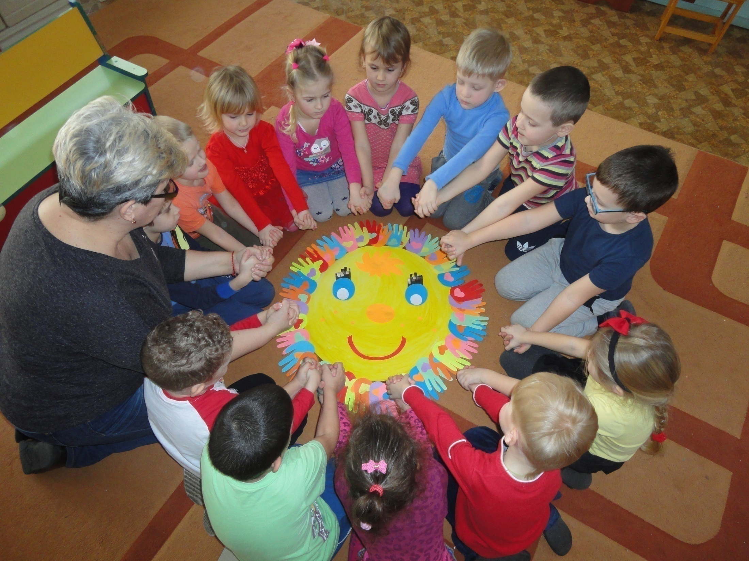
Дякую за увагу!
Все буде УКРАЇНА!!!

